Slide 1
Homework #2
2018112007 이승현

Slide 2
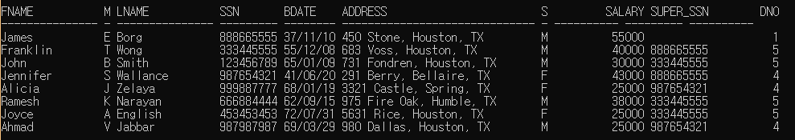
Employee state

Slide 3

Department state

Slide 4
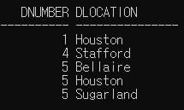
Dept_locations state

Slide 5
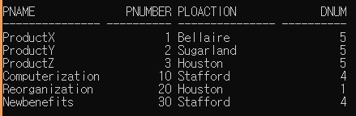
Project state

Slide 6
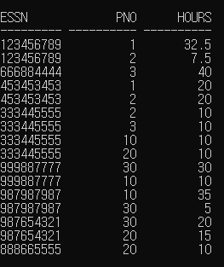
Works_on state

Slide 7
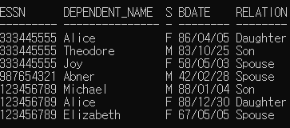
Dependent state

Slide 8
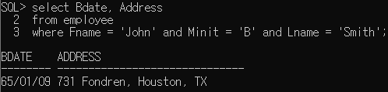
1. Q0 실행 결과

Slide 9
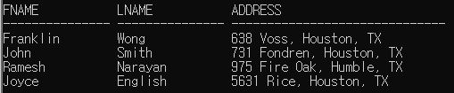
2. Q1 실행 결과

Slide 10
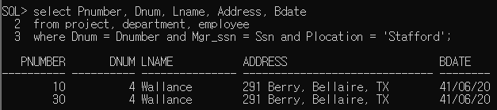
3. Q2 실행 결과

Slide 11
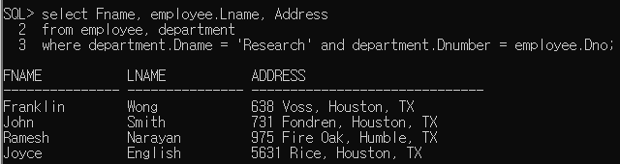
4. Q1A 실행 결과

Slide 12
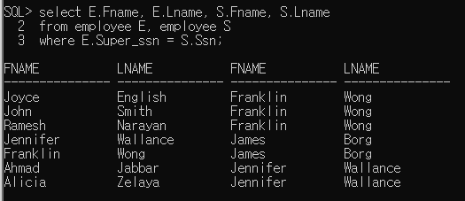
5. Q8 실행 결과

Slide 13
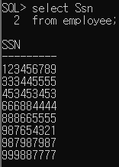
6. Q9 실행 결과

Slide 14
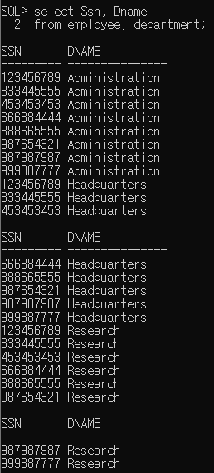
7. Q10 실행 결과

Slide 15
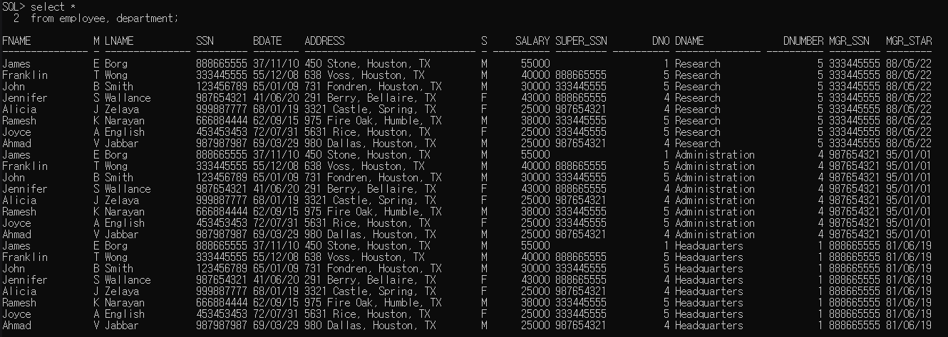
8. Q10A 실행 결과

Slide 16
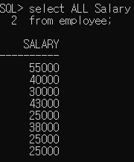
9. Q11 실행 결과

Slide 17
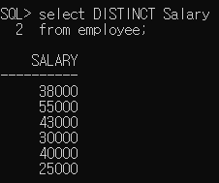
10. Q11A 실행 결과

Slide 18
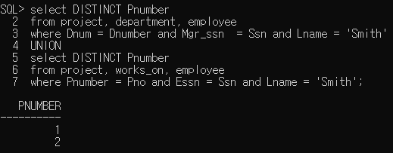
11. Q4A 실행 결과

Slide 19
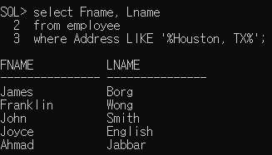
12. Q12 실행 결과

Slide 20
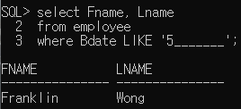
13. Q12A 실행 결과

Slide 21
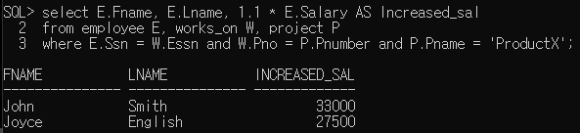
14. Q13 실행 결과

Slide 22
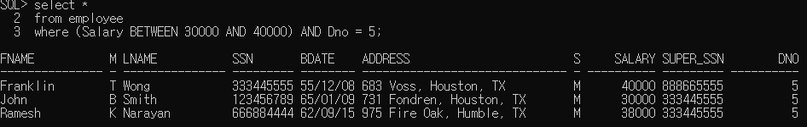
15. Q14 실행 결과

Slide 23
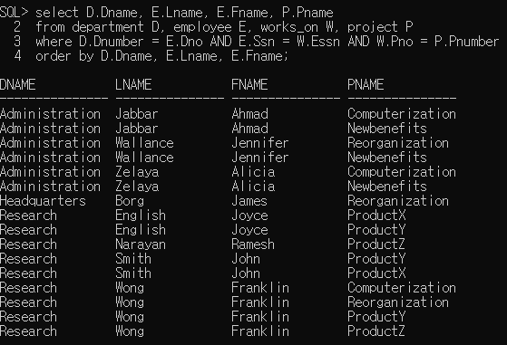
16. Q15 실행 결과

Slide 24
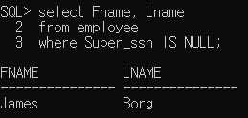
17. Q18 실행 결과

Slide 25
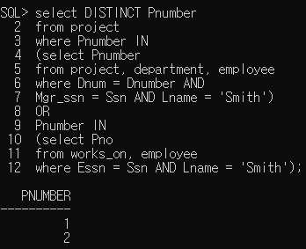
18. Q4A 실행 결과

Slide 26
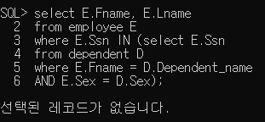
19. Q16 실행 결과

Slide 27

20. Q16A 실행 결과

Slide 28
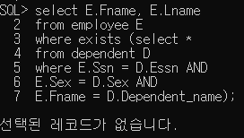
21. Q16B 실행 결과

Slide 29
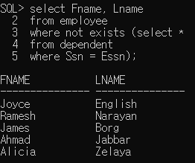
22. Q6 실행 결과

Slide 30
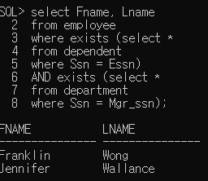
23. Q7 실행 결과

Slide 31
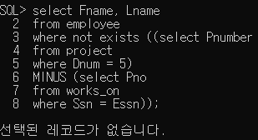
24. Q3A 실행 결과

Slide 32
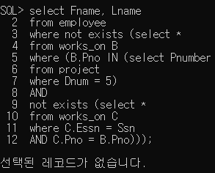
25. Q3B 실행 결과

Slide 33
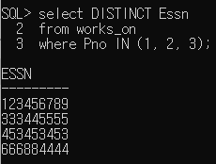
26. Q17 실행 결과

Slide 34
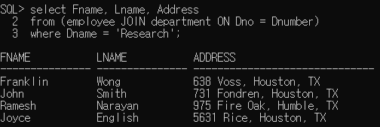
27. Q1A 실행 결과

Slide 35
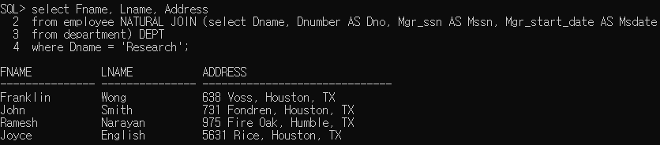
28. Q1B 실행 결과

Slide 36
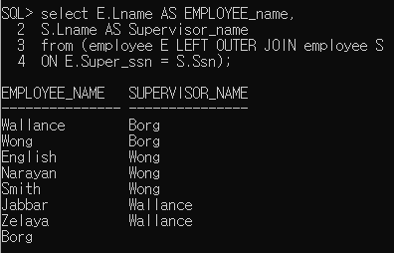
29. Q8B 실행 결과

Slide 37
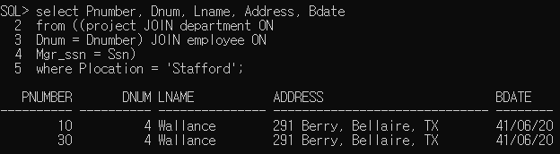
30. Q2A 실행 결과

Slide 38
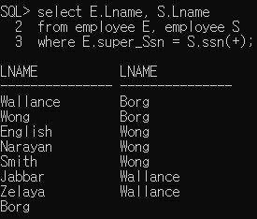
31. Q8C 실행 결과

Slide 39
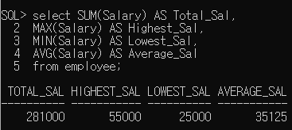
32. Q19A 실행 결과

Slide 40
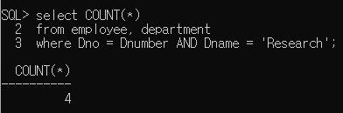
33. Q22 실행 결과

Slide 41
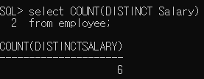
34. Q23 실행 결과

Slide 42
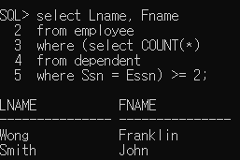
35. Q5 실행 결과

Slide 43
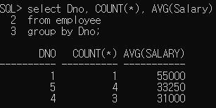
36. Q24 실행 결과

Slide 44
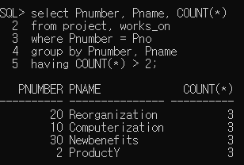
37. Q26 실행 결과

Slide 45
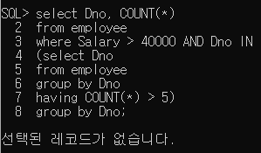
38. Q28 실행 결과

Slide 46
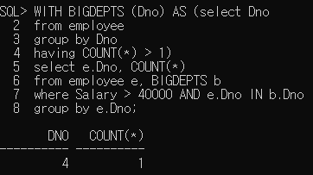
39. Q28’ 실행 결과

Slide 47
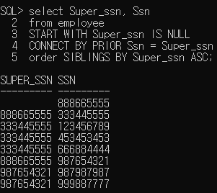
40. Q29 실행 결과

